Slide 1

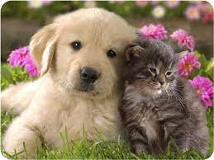
TÌM HIỂU KHÁM PHÁ
ĐỀ TÀI : TÌM HIỂU CHÓ - MÈO

Slide 2
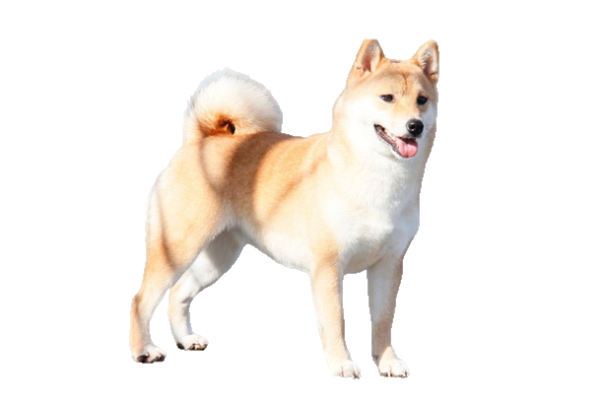

Slide 3
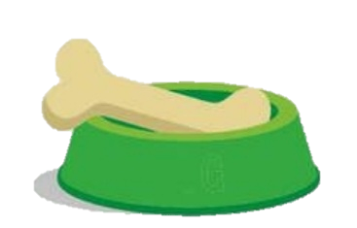
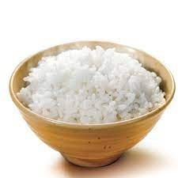
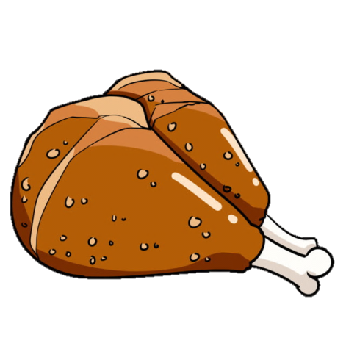
Thức ăn của chó

Slide 4
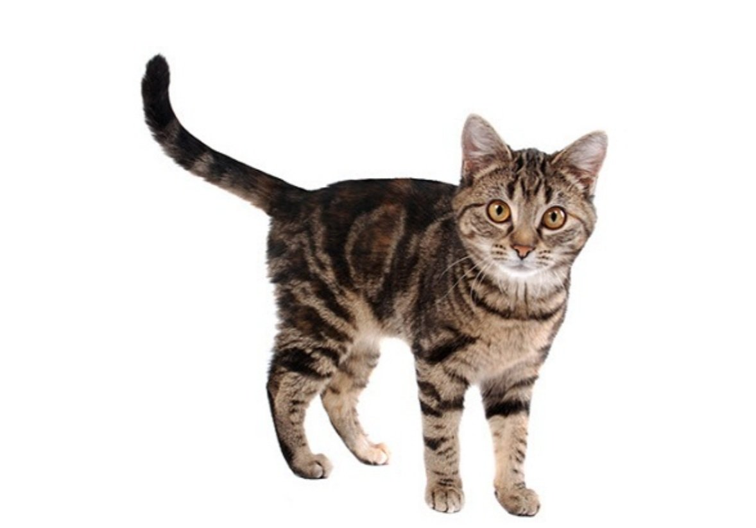

Slide 5

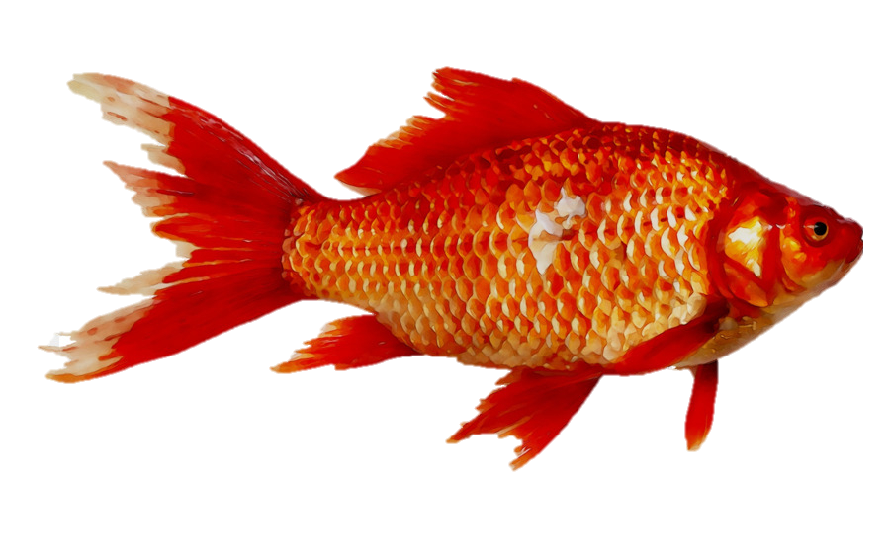
Thức ăn của mèo

Slide 6

SO SÁNH
Giống nhau
Khác nhau

Slide 7
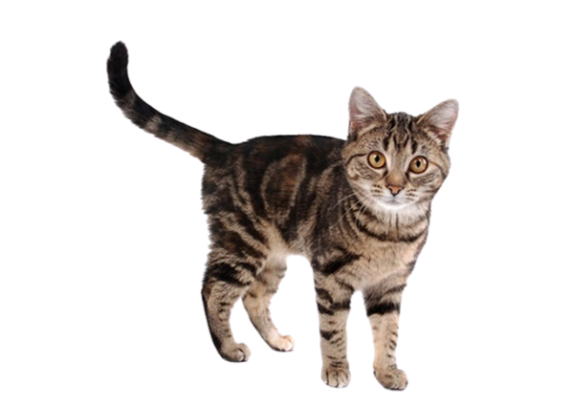
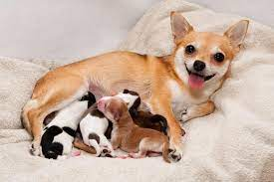
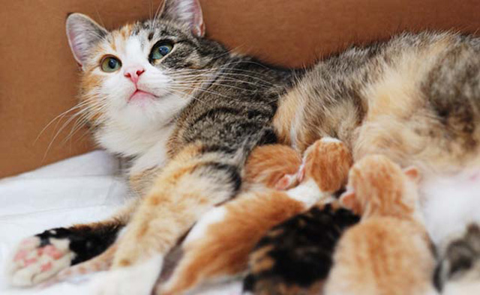
ĐIỂM GIỐNG NHAU
Đẻ con

Slide 8
ĐIỂM GIỐNG NHAU
Có 4 chân

Slide 9
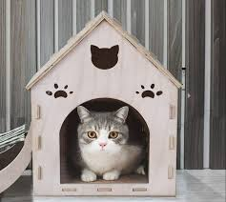

ĐIỂM GIỐNG NHAU
VẬT NUÔI TRONG GIA ĐÌNH

Slide 10

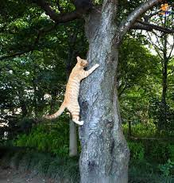
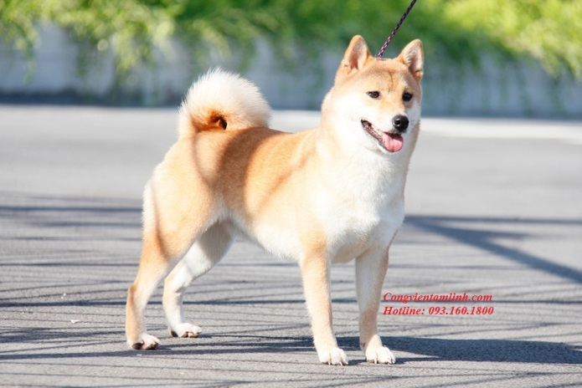
ĐIỂM KHÁC NHAU
MÈO LEO TRÈO
KHÔNG LEO TRÈO

Slide 11
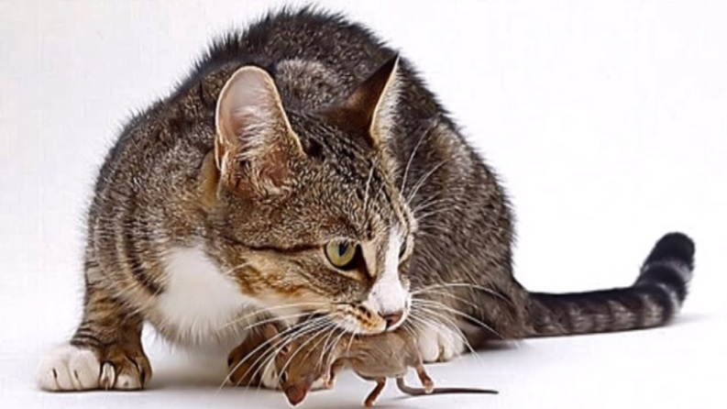
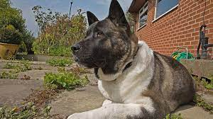
ĐIỂM KHÁC NHAU
Bắt chuột
Canh nhà

Slide 12

Trò chơi: Những mảnh ghép kỳ diệu
Trò chơi : Tìm bộ phận của con vật

